Slide 1

Дифракция обратно отраженных электронов
Electron Backscatter Diffraction
РОССИЙСКАЯ АКАДЕМИЯ НАУК
УРАЛЬСКОЕ ОТДЕЛЕНИЕ
ИНСТИТУТ ГЕОЛОГИИ И ГЕОХИМИИ ИМ. А.Н. ЗАВАРИЦКОГО
Замятин Д.А., Давлетшина А.А.
Лаборатория физики минералов и функциональных материалов
Институт геологии и геохимии УрО РАН им. акад. А.Н. Заварицкого

Slide 2
План лекции
Кристаллическое вещество
Основы кристаллографии
Что такое дифракция обратно отраженных электронов?
Какие данные можно получить
Принципиальная схема прибора SEM+EBSD
Основы электронной микроскопии и дифракции электронов
Подготовка образцов для EBSD анализа
Преимущества и ограничения метода EBSD
Области применения EBSD
Примеры использования EBSD в работе нашей группе
Заключение

Slide 3
Аббревиатуры
SEM - Растровый электронный микроскоп (РЭМ)
EBSD - Electron BackScatter Diffraction
EBSP – Electron BackScatter diffraction Pattern
BKD – Backscattered Kikuchi Diffraction
ДОЭ - Дифракция Отраженных Электронов
PF - Полюсная фигура (ПФ)

Slide 4
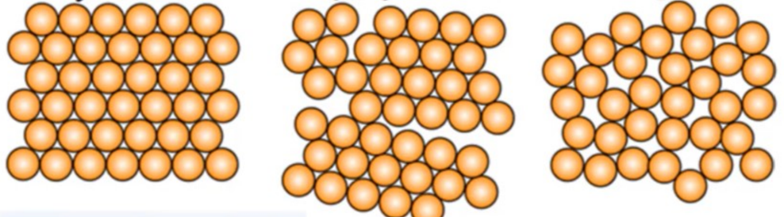


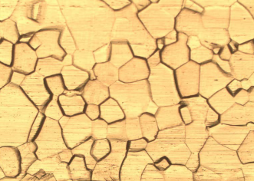
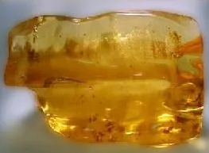
Кристаллическое вещество
2 вида тверда вещества: аморфное и кристаллическое
монокристалличный
поликристалличный
аморфный
аметист
Золото
янтарь
Твердые вещества (за исключением аморфных) состоят из кристаллов соединенных вместе: керамики, горные породы, металлы, сплавы, полупроводники и др.

Slide 5
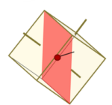
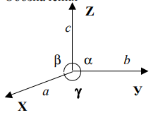
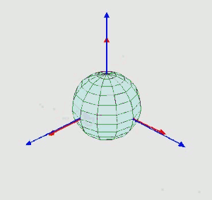
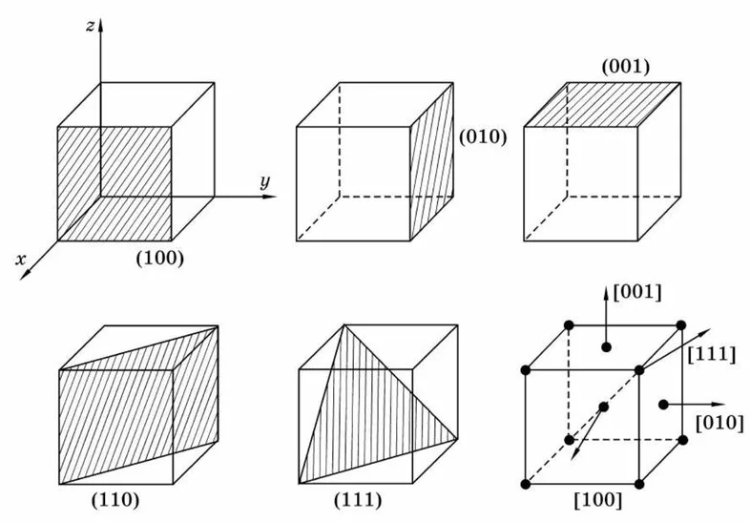
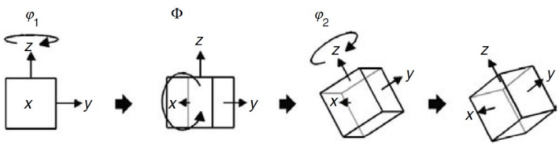
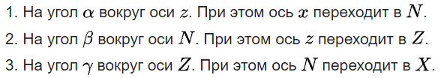


Основы кристаллографии
Ориентация кристалла - это отношение внутренней ориентировки образца к трем заданным осям кристалла (в заданной базовой системе координат). При фактическом описании ориентации кристалла задаются разные системы отсчета из-за разных условий деформации.
Для задания направления в кристалле достаточно задать координаты любого атома тройкой целых чисел, заключенных в скобки (x,y,z) (например, ось [100], [010], [001]) .
Углы Эйлера: три угла, полученные тремя последовательными вращениями вокруг определенных осей и обычно используются для описания ориентации образца относительно кристалла.
Если плоскость параллельна какой-либо из координатных осей, то индекс, соответствующей этой оси равен нулю.

Slide 6
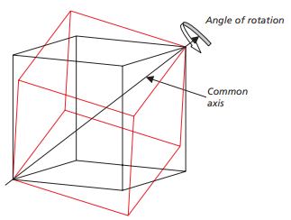
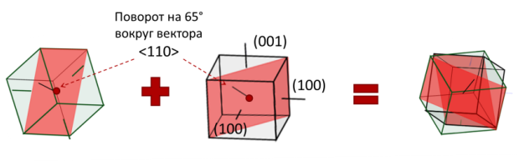



Разориентация – угол между двумя кристаллами
Считается, что два кристалла, которые по разному ориентированы в образце, разориентированы.
Величина разориентации получается путем вычисления угла между двумя кристаллами относительно их общей оси.

Slide 7
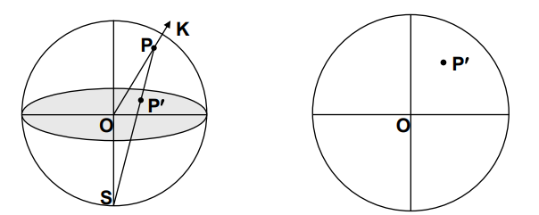
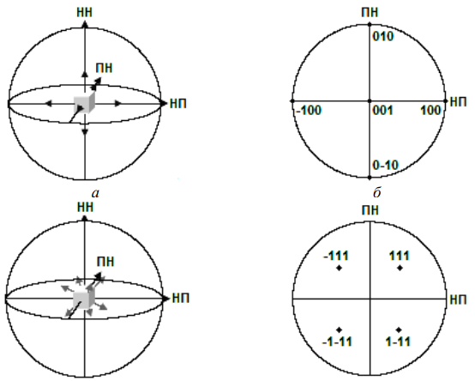
Кристаллографические проекции
Сферическая и стереографическая проекции
строится сфера произвольного радиуса с центром О, южным полюсом S
Точка пересечения направления ОК с поверхностью сферы – Р – является сферической проекцией (образом) направления OK.
Линия SP пересекает экваториальную плоскость в точке P΄,
P΄ - стереографическая проекция направления OK на данной плоскости
сферическая и стереографическая проекции
Гномосферическая и гномостереографическая проекции.
Проведем нормали ко всем плоскостям монокристалла, относящимся к одному семейству {hkl}.
Совокупность полученных направлений называется полярным комплексом.
Точки пересечения направлений полярного комплекса со сферой (полюса) образуют гномосферическую проекцию плоскостей {hkl}.
Точки, полученные в результате проецирования полюсов на экваториальную плоскость сферы, образуют гномостереографическую проекцию плоскостей {hkl} кристаллического образца.
гномостереографических проекций

Slide 8
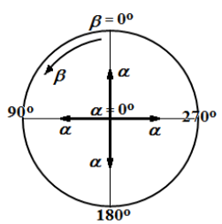
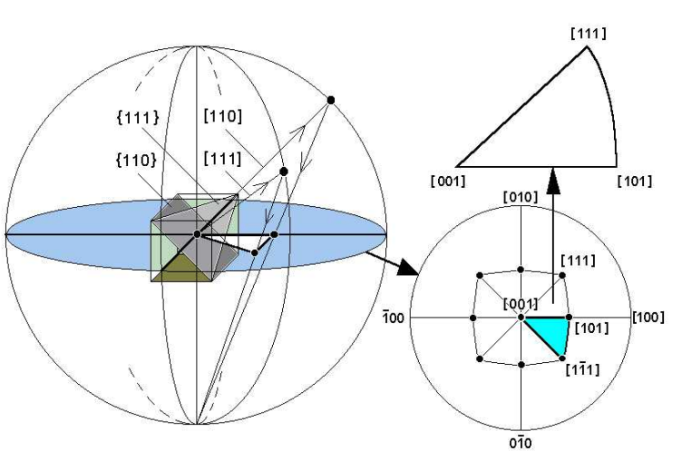
Полюсные фигуры
Прямой полюсной фигурой (ППФ) называется гномостереографическая (или равновеликая) проекция определенной совокупности кристаллографических плоскостей {hkl} (стереографических проекций нормалей Nhkl к плоскостям {hkl}) для всех кристаллитов (зерен) данного поликристалла.
Положение точек полюсной фигуры определяется двумя углами α и β,
α - радиальная координата, изменяющаяся от 0 до 90°,
β – азимутальная координата, изменяющаяся от 0 до 360°.
Для поликристалла с однокомпонентной идеальной ограниченной текстурой {hkl} прямая полюсная фигура представяет собой точки на круге проекции, соответствующие проекциям нормалей Nhkl от плоскостей кристаллитов

Slide 9
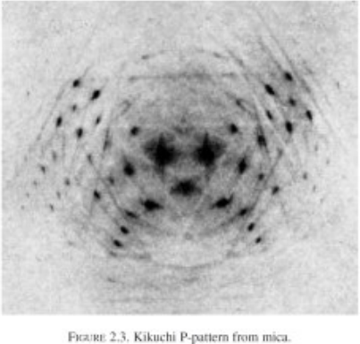
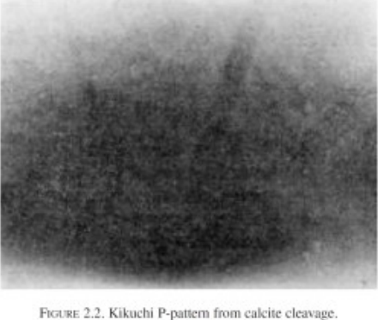
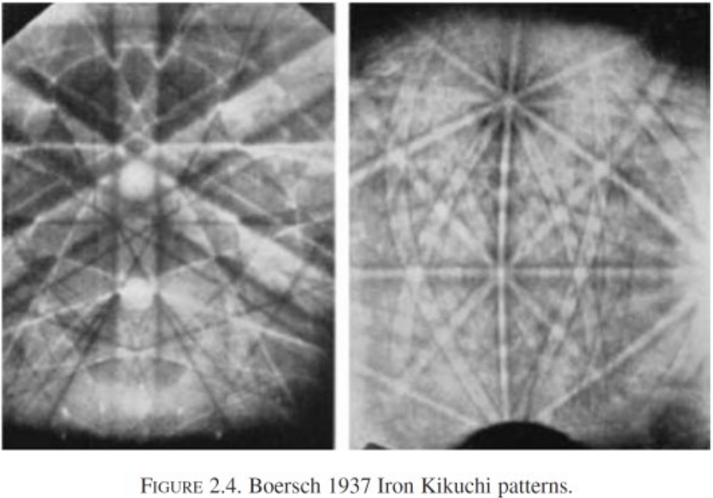
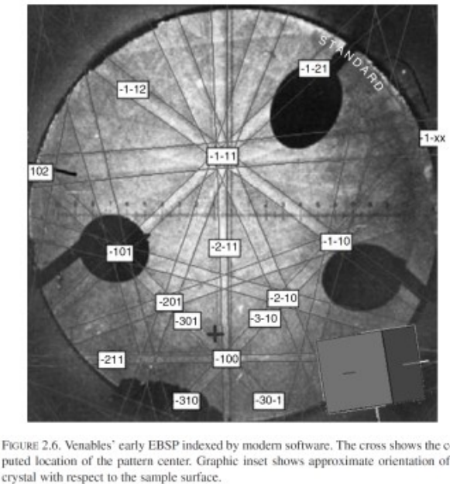
Что такое дифракция обратно отраженных электронов?
Дифракция отражённых электронов (ДОЭ) — микроструктурная кристаллографическая методика, используемая для исследования кристаллографических ориентаций материалов, используется для исследования текстуры или преимущественных ориентаций моно- или поликристаллического материала.
ИСТОРИЯ
1928 год – начало исследований фундаментальных основ EBSD,
когда Shoji Nishikawa и Seishi Kikuchi направили электроны с
энергией 50 кэВ на скол кальцита под углом 6°. Дифрактограммы
записывались на фотопластинках, размещенных на 6.4 см
позади, перед кристаллом и перпендикулярно первичному
пучку. Они были описаны как “...black and white lines in pairs due
to multiple scattering and selective reflection”.
1937 год – Shinohara, Meibohm и Rupp независимо обнаружили
тот же феномен вскоре после Kikuchi.
1937 год – Boersch получил те же изображения с тонких пленок.
Он исследовал Кикучи картины на просвет и отражение
полученные со сколов и полированных пластинок NaCl, KCl, PbS,
CaCO3, CaF2, кварца слюды, алмаза, Cu и Fe.
1954 год - Alam и др. опубликовали статью “High-Angle Kikuchi
Patterns.”
1965 год – использованием в коммерческих СЭМ.

Slide 10
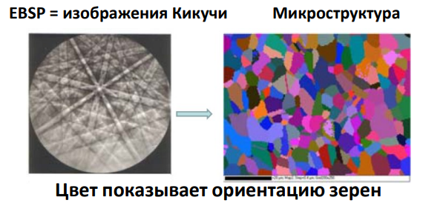
Какаю информацию можно получить
Электроны, формирующие дифракционное изображение Кикучи (EPSP), выходят с поверхности в несколько нанометров, что определяет высокое пространственное разрешение – до 20 нм и лучше.
EBSD – метод анализа микроструктуры
В поликристаллических материалах
• Структуру зерен и их размеры
• Характеристики границы зерен
• Выделение и распределение фаз
• Деформации
• Измерение характеристик текстуры
В монокрасталлическом материале / нанесенные слои • Ориентация кристаллов
• Эпитаксиальность между слоями
• Пластические деформации
• Внутризеренная деформация
EDS/WDS – Анализ химического состава
EBSD - Анализ микроструктуры

Slide 11
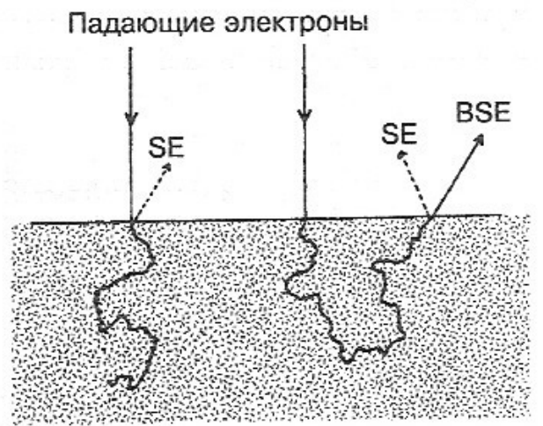
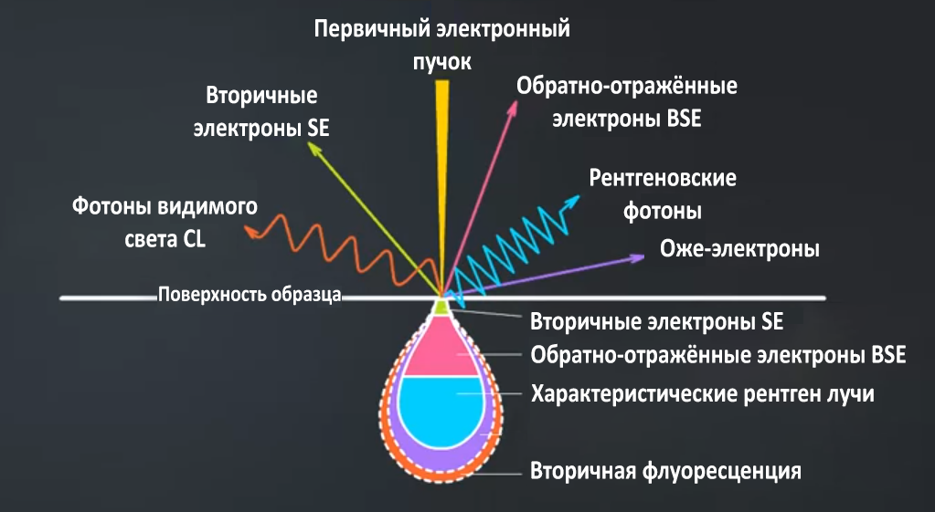
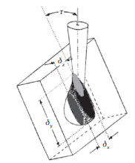
Основы сканирующей электронной микроскопии
Упругое взаимодействие с атомным ядром приводит к большим отклонениям траектории электрона при небольших энергетических потерях, что связано с большой массой ядра по сравнению с электроном
При взаимодействии электронного пучка с образцом образуется ряд сигналов: BSE, SE, CL, рентгеновское
Рассеяние вызывает обратное рассеяние электронов во всех направлениях, наиболее интенсивно вниз и наружу.
Глубина получения информации, ограничена средней глубиной свободного пробега отраженных электронов в исследуемом материале при данном ускоряющем напряжении пучка.

Slide 12
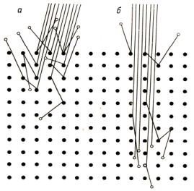
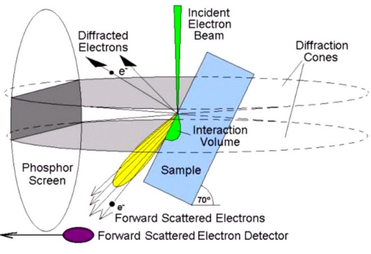
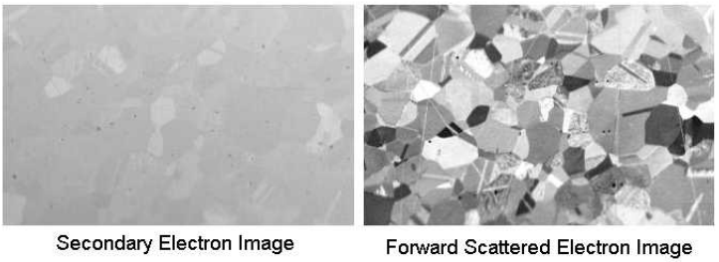
Эффект каналирования. Forward Scattered Electron (FSE) изображения
На поликристаллических поверхностях получают отличный ориентационный контраст => наблюдаем эффект каналирования
Каналирование — явление прохождения заряженными частицами аномально большого расстояния в кристаллической среде при их движении вдоль выделенных направлений, так называемых открытых каналов
Рассеяние вызывает обратное рассеяние электронов во всех направлениях, наиболее интенсивно вниз и наружу. Эти электроны несут ту же информацию, что и обычные сигналы обратно рассеянных электронов (BSE). При использовании метода прямо рассеяния электронов (FSE) контраст дифракции изображения увеличивается, и результирующий сигнал дает легкое определение отдельных зерен.

Slide 13
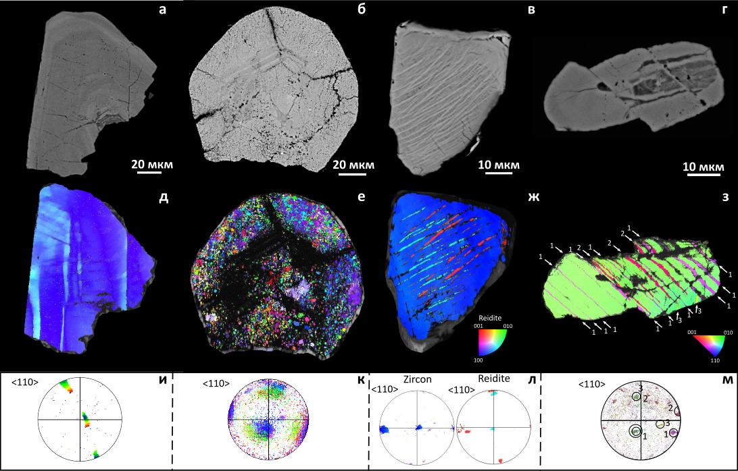
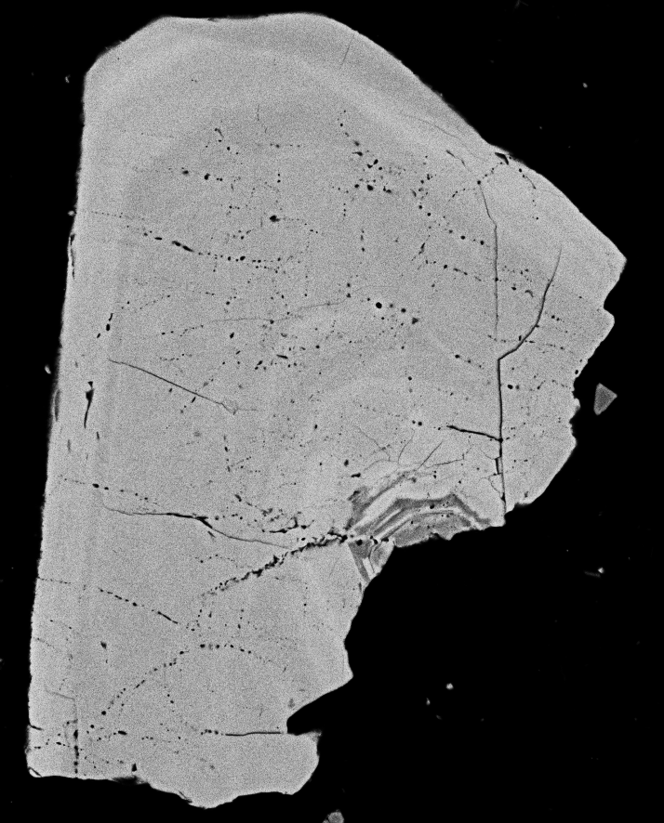
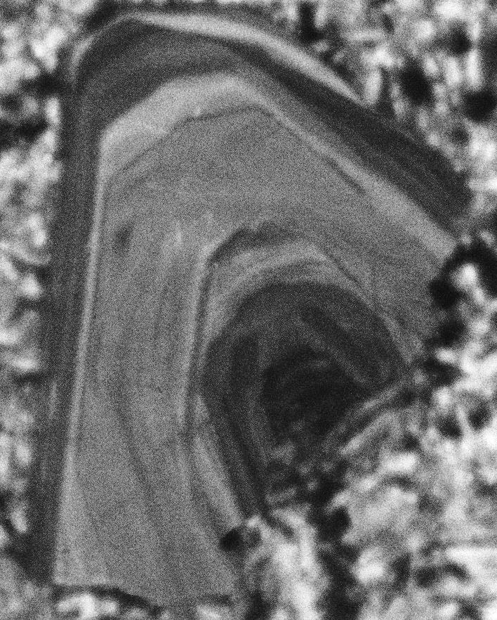
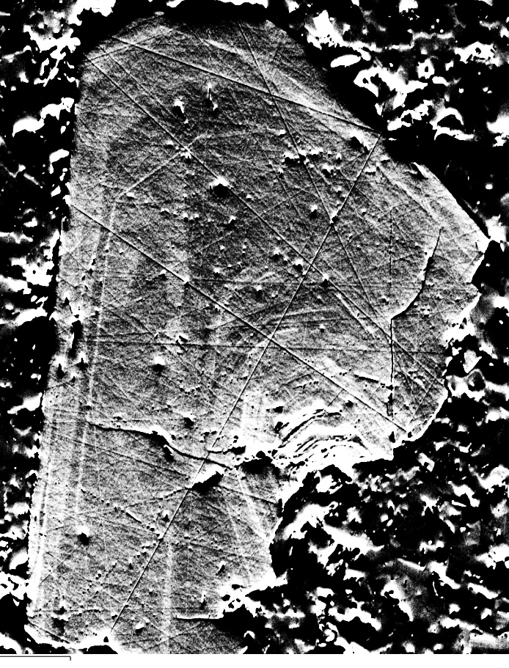
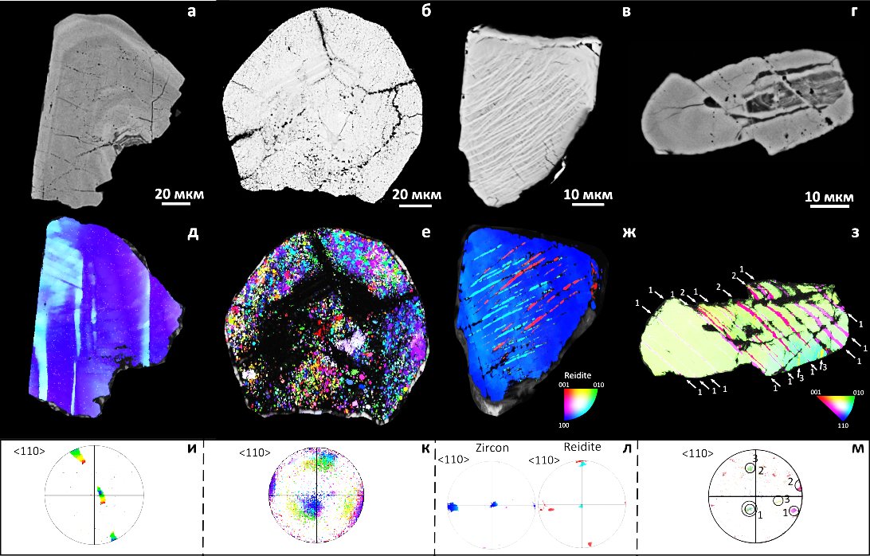
FSE-изображения.
Полосы деформации
BSE CL FSE
Оптимизированы условия регистрации FSE-изображений: режим depth, ускоряющее напряжение – 20 кВ, ток – 5 нА, размер пикселя изображения – около 7 нм, выдержка – 100 нс/пиксель.

Slide 14
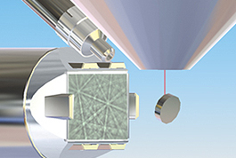
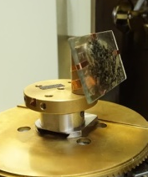
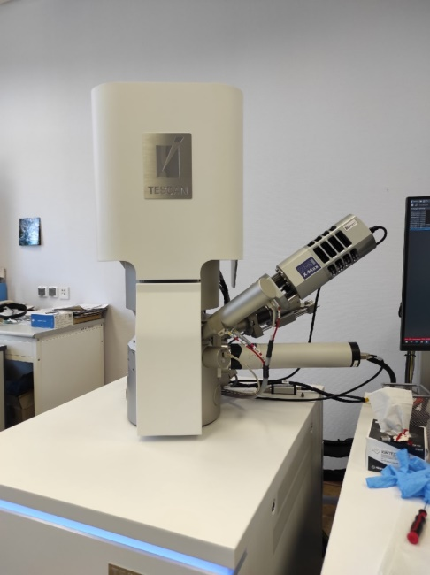
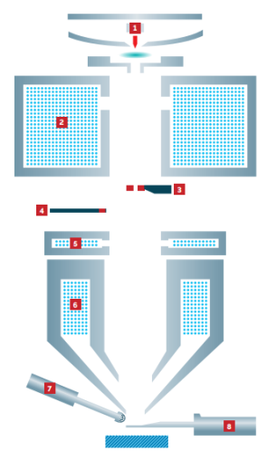
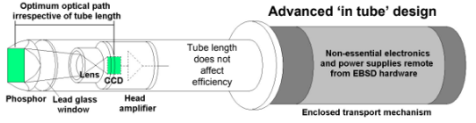
Принципиальная схема SEM+EBSD
Прибор состоит из трех частей:
Электронный микроскоп (СЭМ или ПЭМ)
Устройство захвата картин дифракции (детектор ДОЭ
Программное обеспечение.
1-катод,
2- конденсорная линза,
3- встроенный SE детектор,
4- встроенный BSE детектор,
5-диафрагма,
6-объективная линза,
7-SE детектор,
8-BSE детектор
Образец устанавливается под углом около 70 градусов.
Для наблюдения полос Кикучи используется фосфоресцентный экран.
За фосфоресцирующий экраном, помещается высокочувствительную камеру (CCD камеру). Результирующие картина дифракции отраженных электронов состоит из множества полос Кикучи

Slide 15
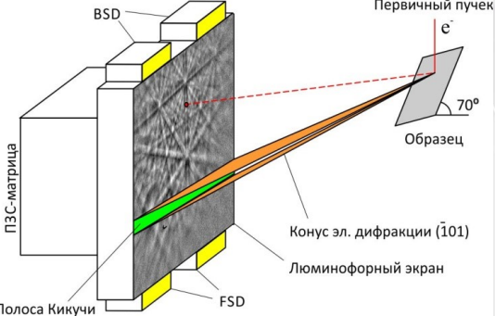
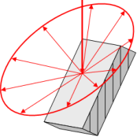
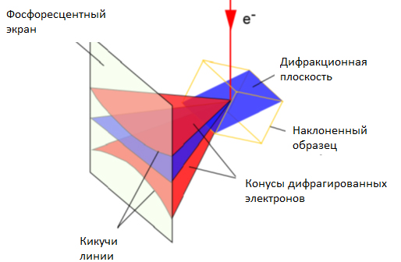
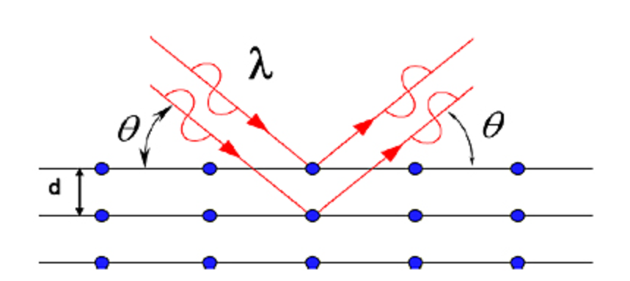

Формирование сигнала ДОЭ
Обладая волновыми свойствами, электроны могут испытывать дифракцию на периодических структурах, период которых сопоставим с длиной волны электронов - на атомных плоскостях кристаллической решетки
Электроны, которые движутся по следу кристаллографической плоскости, генерируют полосы Кикучи, ширина которых определяется законом Брэгга и расстоянием между образцом и люминофором
Если кристалл рассматривать как совокупность параллельных атомных плоскостей, отстоящих друг от друга на расстоянии (d), то дифракцию излучения можно представить как отражение его от системы таких плоскостей.
Условие Брэгга определяет направление максимумов дифракции упруго рассеянного на кристалле.
Оно позволяет определить межплоскостные расстояния d в кристалле, так как λ обычно известна, а углы θ измеряются экспериментально.
$$nλ=2dsinθ_{b}$$

Slide 16
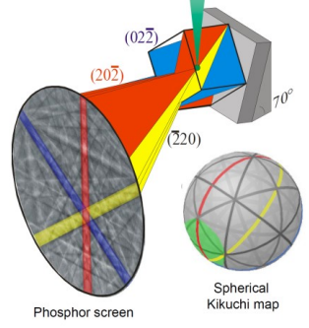
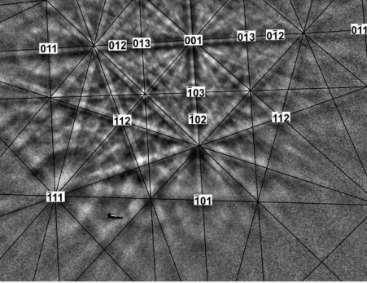

Изображение Кикучи
Геометрия картин Кикучи - гномоническая проекция кристаллической решетки на плоский экран люминофора. Получается проектированием точек сферы из центра сферы на плоскость.
Темные линии соответствуют краям конусов электронной дифракции от определенных семейств атомных плоскостей;
углы, образуемые светлыми полосами, соответствуют межплоскостным углам кристаллической структуры;
точки пересечения полос – осям или полюсам от обратной решетки; угловая ширина полос Кикучи равна удвоенному брэгговскому углу.
Угловая ширина полосы Кикучи {hkl} является удвоенным брэгговским углом θhkl. Таким образом, ширина полос связана с межплоскостным расстоянием dhkl в соответствии с законом Брэгга:
где n – порядок рефлекса, а λ – длина волны падающего электронного пучка, которая зависит от ускоряющего напряжение РЭМ.
Картина Кикучи циркона с указанием результата индексации атомных плоскостей.

Slide 17
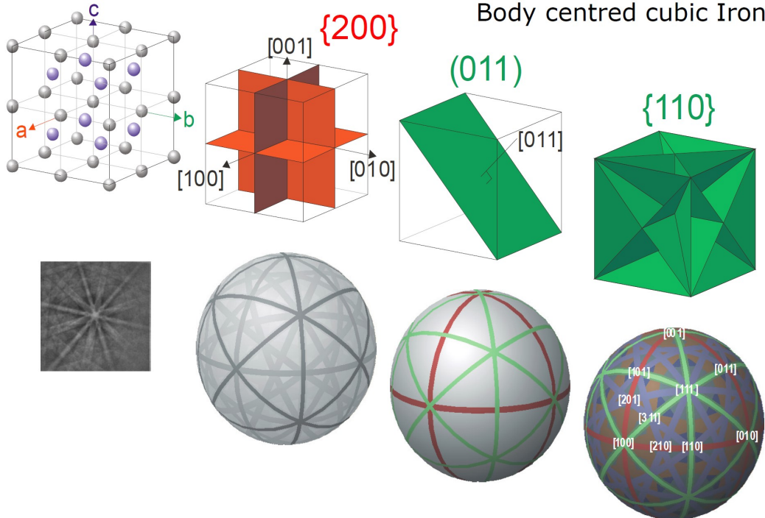
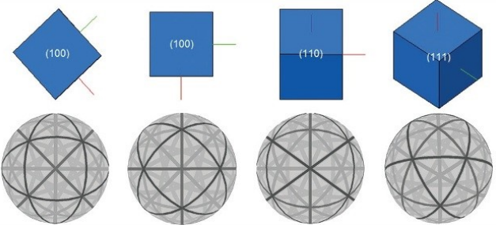
Формирование EBSP

Slide 18
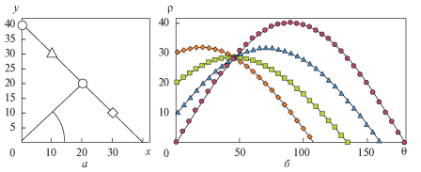
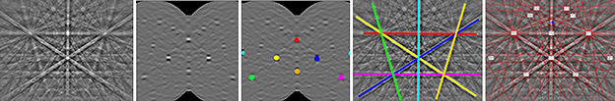


Индексация картин дифракции. Пространство Хафа
Автоматизированная операция разделена на два последовательных этапа:
1. обнаружение дифракционных полос
2. идентификация дифрагирующих плоскостей, связанных с обнаруженными полосами.
$$ρ$$
Дифракционные полосы картин Кикучи обнаруживаются с использованием математического алгоритма, называемого преобразованием Хафа
$$θ$$
Во время преобразования Хафа каждая точка (x, y) шаблона преобразуется в синусоидальную кривую в пространстве Хафа, где оси X и Y соответствуют θ и ρ соответственно. Синусоидальные кривые всех точек, принадлежащих прямой в пространстве (x, y), будут пересекаться в одной точке в пространстве Хафа.
Значение ρ этой точки соответствует кратчайшему расстоянию между линией и исходной точкой изображения шаблона EBSD в пространстве (x, y), тогда как значение θ - это угол между ρ и горизонталью. Обычно для кубических кристаллов достаточно четырех или пяти отражателей, а для триклинных может потребоваться более 40.

Slide 19
Индексация картин дифракции. Пространство Хафа
Регистрация полос Кикучи
Преобразовании координат точек множества линии дифракционной картины в группу линий в полярных координатах пространства Хафа)
Координаты данной точки при обратном преобразовании дадут положение линий на дифракционной картине.
Пересечение этих линий показывает углы пересечений плоскостей
Сравнение полученных углов с углами структур из теоретических данных позволяет выделить индексы Миллера каждой плоскости.
Вычислить ориентацию кристаллической решетки по отношению к внешним координатам образца.

Slide 20
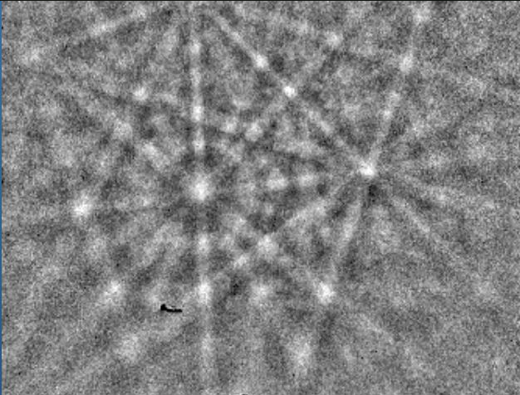
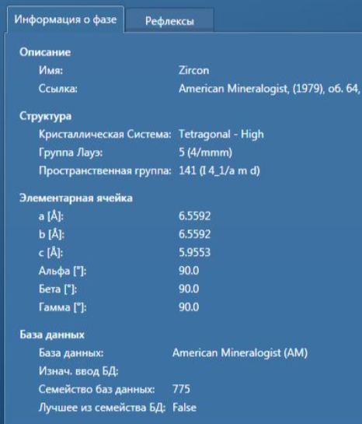
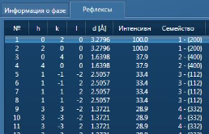
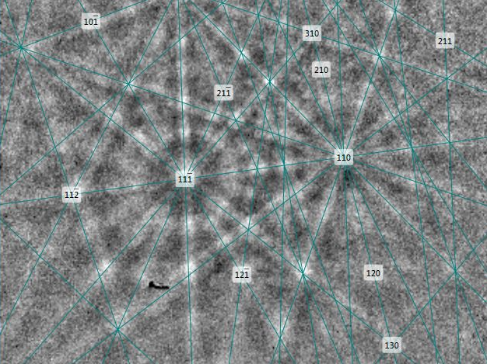
Индексация: определение фазы и ориентации
Обнаружение полос
• Расположение полос на люминофорном экране
• Полосы с наибольшей интенсивностью могут быть обнаружены с наибольшей вероятностью.
Расчет рефлексов
Для каждой потенциальной фазы загружается список разрешенных отражений, ширина дифракционной полосы и иерархия интенсивности, созданная на основе кинематической теории дифракции электронов или списка отражателей.
Определение
фазы
и
ориентации

Slide 21

Цикл индексирования

Slide 22



EBSD картирование
Для получения карт ориентации кристаллитов электронный зонд последовательно перемещается по сетке точек
для каждой точки формируется картина дифракции отраженных электронов.
картины индексируются и сохраняют информацию об ориентации и фазовом составе.
Таким образом можно определить ориентацию кристаллической решетки в каждом точке сканирования с погрешностью порядка 0.1 градуса.

Slide 23

Пример полученной информации
EBSD ориентационная карта зерна полевого шпата в кварцевом милоните. Получена из 1.5 млн точечных EBSD определений

Slide 24




EBSD картирование: режимы
Карта фаз
Карта в цветовой кодировке обратной полюсной фигуры IPF
Карта в цветовой кодировке углов Эйлера
Разориентация относительно заданной точки
Получение полюсных фигур

Slide 25
Пробоподготовка
Метод дифракции обратно отраженных электронов чувствителен к качеству полировки и толщине напыления (тк сигнал формируется с поверхностного слоя образца)
Для съемки необходимы образцы с гладкой поверхностью, поскольку из-за неровностей могут возникнуть искажения кикучи-картины.
Для многих материалов можно применять стандартные методы подготовки поверхности порезка, шлифовка, полировка.
В основном стандартные методы подготовки могут быть использованы с учетом индивидуальных особенностей материала (твердость, травимость, склонность к хрупкому выкрашиванию и др.).
Поверхностный слой, нарушенный механической обработкой, нужно удалить стравливанием

Slide 26
Преимущества и ограничения метода EBSD
Преимущества метода EBSD:
Высокая скорость анализа: EBSD позволяет получить информацию о кристаллографической ориентации образца за доли секунды
Высокая точность: определить ориентацию кристаллической решетки в каждом точке с погрешностью порядка 0.1 градуса.
Неразрушающий анализ
Автоматизация: позволяет использовать его в промышленных масштабах и при обработке больших объемов данных.
Универсальность: EBSD применим для широкого спектра материалов, включая металлы, керамику, полимеры и полупроводники.
Ограничения метода EBSD:
Сложность подготовки образца: чувствительность к полировке
Ограничения по размеру образца
Сложность интерпретации данных
Ограничения в анализе тонких пленок: EBSD анализ может быть затруднителен для анализа тонких плёнок и наноструктур из-за малой толщены (глубина проникновения до 20нм).
Влияние текстуры: Результаты EBSD анализа могут быть искажены из-за текстуры образца
Необходимость в специализированном программном обеспечении: Для обработки и анализа данных EBSD требуется специализированное программное обеспечение.

Slide 27
Геология и Керамика
• Идентификация фаз и дискриминация
• Ориентация и анализ текстуры
Timms NE, Resolution of impact-related microstructures in lunar zircon: a shock-deformation mechanism map / Reddy S.M, Healy D, Nemchin A.A, Grange M.L, Pidgeon R.T, Hart R // Meteor Planet Sci – 2012. – V. 47. – №. 1. –P. 120–141.
Meng Y., Gao J., Zhao Z. et al. Review: recent progress in low-temperature proton-conducting ceramics. Journal of Materials Science. 2019. Vol. 54, pp. 9291–9312.
Производственный и технологический контроль
• Экономия затрат - сокращение времени термообработки, оптимизация термической обработки и фазового превращения, исследование размера зерен, границ зерен и эволюции текстуры
• Улучшенный продукт, т.е. обработка поверхности, характеристики формования или соединения, оптимизация и контроль процесса.
• Контроль физических свойств - улучшение или достижение определенных свойств, например, высокой коррозионной стойкости, усталости или растрескивания сопротивление. Прогнозирование срока службы компонентов
• Характеризация микроструктуру - определите проблемные фазы или особенности микроструктуры Анализ поломок
• Исследовать микроструктурные особенности, связанные с поломкой
Области применения EBSD
Металлы
• Производство металлов, то есть листового металла, отливок, поковокавтомобилестроение, авиакосмическая промышленность, производство электроэнергии, нефтехимические и химические предприятия, атомная промышленность, т.е. материалы для тяжелых условий эксплуатации - высокопрочные, высокотемпературные и агрессивные среды. Электроника.
• Идентификация фаз и дискриминация
• Анализ текстуры, характеристика границ зерен
• Деформация
The deformation and shear bands in the Fe-3%Si alloy / B. K. Sokolov [и др.] // Textures and Microstructures. 1999. V. 32. Issue 1–4. P. 21–39.
Occurrence of shear bands in rotated Goss ({110}) orientations of metals with bcc crystal structure / T. Nguyen-Minh [и др.] // Scripta Materialia. 2012. V. 67. Р. 935–938. 4.
Боровых М. А. и др. Прогнозирование коррозионной стойкости деформированных полуфабрикатов из стали 35ХГФ НА основе данных EBSD-анализа //XVII международная научно-техническая Уральская школа-семинар металловедов-молодых ученых. Ч. 2.—Екатеринбург, 2016. – 2016. – Т. 2. – №. 17. – С. 137-141.

